Slide 1
Российское общество. Начало 21 века.
Тема

Slide 2
Вопросы.
Социальные группы и их классификация
Демографическая ситуация в России.
Проблемы семьи

Slide 3
Социальные группы и их классификация

Slide 4
Вопросы для обсуждения.
Общество
Социальная сфера жизни общества
Теория социальной стратификации
Социальная стратификация современной России
Социальная мобильность
Социальный институт
Социальный статус, социальная роль
Семья как социальный институт
Классификация семей

Slide 5
Демографическая ситуация в России

Slide 6
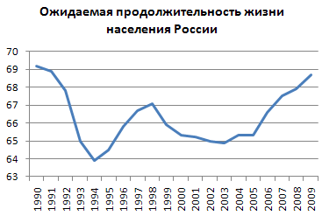

Slide 7
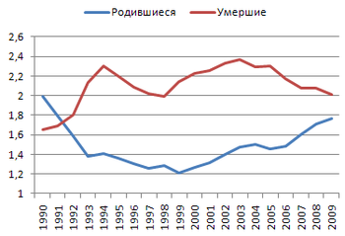

Slide 8
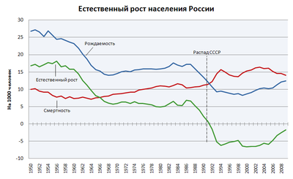

Slide 9
Данные по Ростовской области на 2008 год
Средняя продолжительность жизни - 68,9 года
(в том числе мужчин – 63,3 года, женщин – 74,5).
Удельный вес населения, умершего в трудоспособном возрасте, составил 25,4 %
( из них 80 % – мужчины).
Мужская смертность превышает женскую: в возрасте 25 – 29 лет – в 3,8 раза,
в возрасте 30 – 34 лет – в 3,3 раза,
что нарушает пропорциональное соотношение полов, отрицательно сказывается на уровне брачности населения, трудовом потенциале, благосостоянии семей.
Прогноз
дальнейшее старение населения области
увеличение доли старших возрастов в общей численности населения к 2013 г. до 25,3 %
коэффициент смертности может возрасти на 7,3 процента.
сокращение количества жителей до 4183,5 тыс. человек,
(что ниже уровня 2008 года (4241,8 тыс. человек) на 1,4 процента).

Slide 10
Причины низкой рождаемости
переход семей на малодетность,
материально-бытовые трудности,
жилищные проблемы,
низкий уровень жизни части населения,
невысокий уровень оплаты труда,
недостаточное качество оказания медицинской помощи,
ухудшение репродуктивного здоровья населения,
утрата семейных ценностей,
рост числа разводов,
большое количество преждевременного прерывания беременности

Slide 11
Высокая смертность в трудоспособном возрасте. Причины.
некачественное питание
снижение доступности медицинской помощи, связанной с коммерциализацией услуг здравоохранения
высокая стоимость лекарств
неблагополучная экологическая ситуация
нездоровый образ жизни значительной части населения (алкоголизация, наркомания, табакокурение)

Slide 12
Счетчик населения
На 16 часов 49 минут 12 секунд 4 февраля 2011 года
Число жителей России 141 770 802
человек
родилось 3422
умерло 3994
каждые 18 секунд рождается 1 человек,
каждые 15 секунд умирает 1 человек.
По данным переписи 2002 года население РФ составляло – 145 200 000 человек

Slide 13
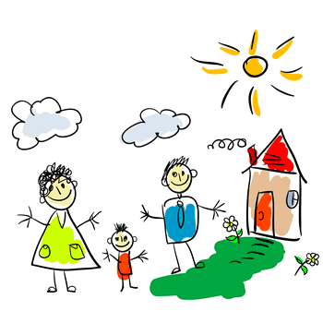
Проблемы семьи.

Slide 14
Проблема
Современная семья находится на грани исчезновения
Да Да, но… Нет, но … Нет
Ваша позиция?

Slide 15
Данные переписи (на 1000 человек)
Возраст от 16 лет и старше | Перепись 1998 года | Перепись 2002 года
Никогда не состояли в браке | 161 | 210
Состоят в браке | 653 | 572
Вдовые | 110 | 114
разведены | 72 | 94

Slide 16
Статистика по Ростовской области
 | все население |  | на 1000 населения
 | браки | разводы | браки | разводы
2004 | 27,4 | 20,0 | 6,3 | 4,6
2005 | 30,9 | 18,4 | 7,1 | 4,3
2006 | 32,8 | 19,4 | 7,7 | 4,5
2007 | 38,9 | 21,2 | 9,1 | 5,0
2008 | 33,9 | 22,0 | 8,0 | 5,2
2009 | 34,2 | 21,8 | 8,1 | 5,1

Slide 17
Причины разводов
Пьянство или наркомании одного из супругов
Конфликты и скандалы
Плохие отношения с родственниками мужа или жены, их вмешательство в личную жизнь молодой семьи
Измена мужа или жены
Несовместимость характеров
Потеря мужского престижа в семье

Slide 18
Демографическое развитие семьи в РФ.
Преобладание нуклеарных семей.
Растёт число семей с одним родителем -«материнская семья».
Семьи сложного состава в 1994 году — 5 % от общего числа.
Сокращается среднее число детей в семье (1,63).
Снижается число многодетных семей.
Примерно 2/3 семей имеют детей, а остальные — либо молодые супруги, либо пожилые пары.
Массовое преобладание малодетной семьи.
Растёт доля детей, родившихся вне зарегистрированного брака.
( в 1994 году - 19,6 %, а в 2003— уже 29,7 % от общего числа новорождённых).
Россия занимает в списке 40 промышленно развитых стран мира первое место по числу абортов на число родившихся

Slide 19
Последствия депопуляции
Сокращение трудового потенциала
Снижение экономической активности
Старение населения
Увеличение расходов государственного бюджета на социальные программы
Увеличение пенсионного возраста
Проблема одиночества пожилых людей
Инфантилизация подрастающего поколения в малодетной семье
Нарастание разрыва связей между поколениями в неполных или малодетных семьях.

Slide 20
«Если вы не думаете о будущем, у вас его не будет» Дж. Голсуорси (1867-1933)

Slide 21
Вопросы для обсуждения
Сокращение уровня смертности населения, в т. ч. граждан трудоспособного возраста
Сокращение уровня материнской и младенческой смертности, укрепление здоровья детей и подростков
Повышение уровня рождаемости
Укрепление здоровья населения, снижение уровня социально значимых заболеваний, создание условий и формирование мотивации для ведения здорового образа жизни
Укрепление института семьи, возрождение и сохранение духовно-нравственных традиций семейных отношений

Slide 23
Источники
www.demoscope.ru
www.demograhy.narod.ru
http://www.minzdravsoc.ru/ - Министерство здравоохранения и социального развития РФ
http://mintrud.donland.ru/ - министерство труда и социального развития Ростовской области
Сайт Областного комитета статистики Ростовской области
Данные переписи в РФ 2002 года
«Концепция демографического развития Ростовской области до 2015 года» – сайт Администрации Ростовской области

Slide 24
Материалы для сопоставления официальных программ и предложений, внесённых группами

Slide 25
Сокращение уровня материнской и младенческой смертности, укрепление здоровья детей и подростков
- повышение доступности и качества оказания бесплатной медицинской помощи женщинам в период беременности и родов, их новорожденным детям за счет развития семейно-ориентированных перинатальных технологий;
- обеспечение доступности и повышение качества медицинской помощи по восстановлению репродуктивного здоровья, в том числе вспомогательных репродуктивных технологий, снижение доли рабочих мест с тяжелыми, вредными и опасными условиями труда в целях сохранения репродуктивного здоровья;
- проведение профилактических мероприятий в целях раннего выявления нарушений состояния здоровья детей и подростков, обеспечение доступности первичной медико-санитарной, специализированной, в том числе высокотехнологичной, медицинской помощи детям, совершенствование системы оказания реабилитационной помощи детям и подросткам, восстановительной медицины, усиление профилактической работы по предупреждению алкоголизма, наркомании, табакокурения, нежелательной беременности;
- развитие системы оказания медицинской помощи детям и подросткам в образовательных учреждениях, организация качественного горячего питания школьников и учащихся учреждений начального профессионального образования, в том числе бесплатного питания для детей из малообеспеченных семей, обязательность занятий физической культурой во всех типах образовательных учреждений.

Slide 26
Укрепление здоровья населения, снижение уровня социально значимых заболеваний, создание условий и формирование мотивации для ведения здорового образа жизни
- повышение информированности граждан через СМИ о влиянии на здоровье негативных факторов и возможности их предупреждения, привлечения к занятиям физической культурой, туризмом и спортом, организации отдыха и досуга независимо от места жительства, а также разработку механизмов поддержки общественных инициатив, направленных на укрепление здоровья населения;
- разработка мер, направленных на снижение количества потребляемого алкоголя, регулирование производства, продажи и потребления алкогольной продукции, осуществление в образовательных учреждениях профилактических программ;
- создание эффективной системы профилактики социально значимых заболеваний, предупреждения факторов их развития;
- обеспечение безбарьерной среды обитания для лиц с ограниченными возможностями, развитие реабилитационной индустрии, направленной на обеспечение максимальной социализации инвалидов;
- разработку мер, направленных на сохранение здоровья и продление трудоспособного периода жизни пожилых людей, развитие геронтологической помощи.

Slide 27
Повышение уровня рождаемости
- оказание государственной поддержки гражданам в связи с рождением и воспитанием детей;
- оказание дополнительной поддержки неполным семьям с детьми и многодетным семьям с низкими доходами, семьям, принимающим на воспитание детей, оставшихся без попечения родителей, а также семьям, имеющим детей-инвалидов;
- удовлетворение потребности семей в услугах дошкольного образования;
- реализацию региональных программ обеспечения жильем граждан, в том числе молодых семей, разработку системы дополнительных мер, направленных на обеспечение жильем малоимущих граждан с детьми, нуждающихся в жилых помещениях, включая меры по расселению семей с детьми из неприспособленных и ветхих жилых помещений;
- предоставление жилых помещений детям-сиротам и детям, оставшимся без попечения родителей, лицам из их числа в возрасте от 18 до 23 лет, детям, находящимся под опекой (попечительством);
- развитие системы адресной помощи при оплате жилищно-коммунальных услуг в зависимости от состава и материального положения семьи;
- реализацию комплекса мер по содействию занятости женщин, имеющих малолетних детей, в целях обеспечения совмещения родительских и семейных обязанностей с профессиональной деятельностью.

Slide 28
Укрепление института семьи, возрождение и сохранение духовно-нравственных традиций семейных отношений
- развитие системы консультативной и психологической поддержки семьи в целях создания благоприятного внутрисемейного климата, профилактики семейного неблагополучия, социальной реабилитации семей и детей, находящихся в трудной жизненной ситуации, подготовки и комплексного сопровождения семей, принимающих на воспитание детей, оставшихся без попечения родителей;
- пропаганду ценностей семьи, имеющей нескольких детей, а также различных форм семейного устройства детей, оставшихся без попечения родителей, в целях формирования в обществе позитивного образа семьи со стабильным зарегистрированным браком супругов, имеющих нескольких детей или принимающих на воспитание детей, оставшихся без попечения родителей;
- реализацию комплекса мер по дальнейшему снижению числа преждевременного прерывания беременности (абортов);
- повышение обязательств родителей по обеспечению надлежащего уровня жизни и развития ребенка.

Slide 29
Сокращение уровня смертности населения, в т. ч. граждан трудоспособного возраста
создание комплексной системы профилактики факторов риска, ранней диагностики , внедрения образовательных программ, направленных на предупреждение развития указанных заболеваний;
улучшение материально-технического обеспечения учреждений здравоохранения, повышение доступности высокотехнологичной медицинской помощи больным;
сокращение уровня смертности и травматизма в результате ДТП за счет повышения качества дорожной инфраструктуры, дисциплины на дорогах, организации дорожного движения, повышения оперативности и качества оказания медицинской помощи пострадавшим в ДТП на всех ее этапах;
сокращение уровня смертности и травматизма от несчастных случаев на производстве и профессиональных заболеваний;
сокращение уровня смертности от самоубийств за счет повышения эффективности профилактической работы с гражданами из групп риска;
сокращение уровня смертности от онкологических заболеваний за счет внедрения программ профилактики и раннего выявления онкологических заболеваний;
сокращение уровня смертности от ВИЧ/СПИДа и туберкулеза за счет совершенствования программ профилактики и лечения этих заболеваний;
внедрение специальных программ для населения старших возрастных групп;
повышение доступности медицинской помощи для жителей сельской местности и отдаленных районов.

